Slide 1
GLAAS : Module d'information 1
Introduction au GLAAS
Cycle GLAAS 2024/2025

Slide 2
Qu'est-ce que le GLAAS ?
GLAAS: Analyse et évaluation mondiales de l’ONU-Eau sur l’assainissement et l’eau potable
Mise en œuvre par l'Organisation mondiale de la Santé en collaboration avec UNICEF en lieu et place de l'ONU-Eau.
Une mise à jour mondiale des systèmes WASH, y compris sur les cadres politiques, les dispositions institutionnelles, les systèmes de suivi, la réglementation, les ressources humaines et les finances.

Slide 3

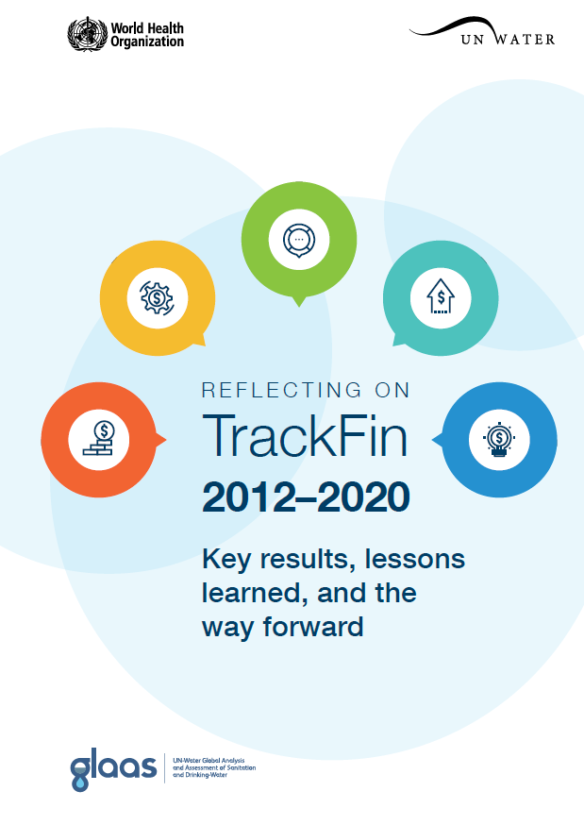


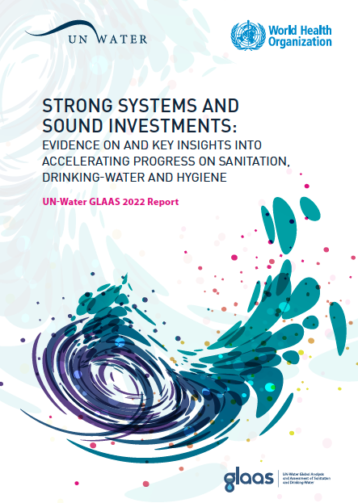

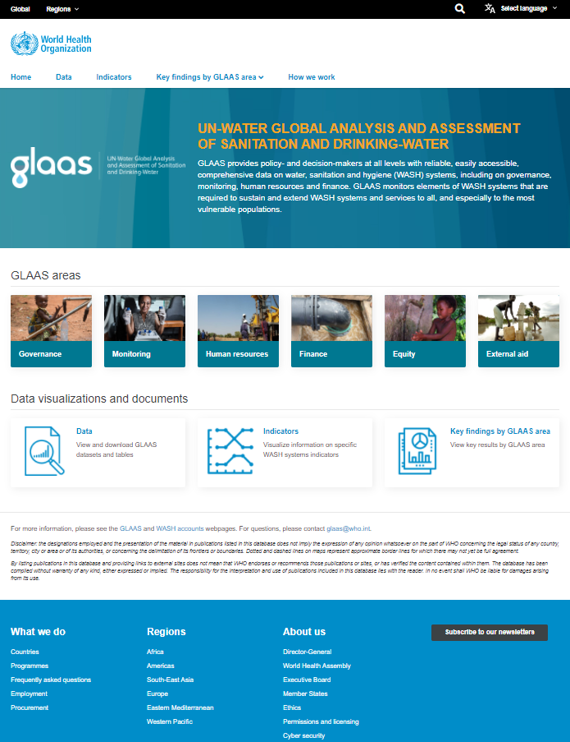










Domaines d'activités GLAAS
Suivi des ODD
Comptes WASH utilisant la méthodologie TrackFin
Collecte de données GLAAS, rapports et portails de données
ONU-Eau GLAAS
Collaboration et partenariats

Slide 4
Collecte des données GLAAS et rapports: But et objectifs
Suivre les données nécessaires pour étendre et maintenir les systèmes et services WASH à tous, en particulier aux groupes non desservis et défavorisés
Soutenir les processus menés par les pays qui réunissent les nombreuses institutions et acteurs impliqués dans WASH
Identifier les moteurs et les goulots d'étranglement des progrès, mettre en évidence les lacunes de connaissances et évaluer les forces et les défis dans les pays
Analyser et mettre en évidence les données des pays et des partenaires de développement via des rapports, des synthèses et sur le portail de données GLAAS

Slide 5
Avantages de GLAAS pour les pays
Fournit une analyse utile de la situation des systèmes WASH
Identifie les lacunes en matière d'information
Aide les décideurs à définir les priorités et à élaborer des plans
Rassemble les différentes parties prenantes
Contribue au suivi des ODD et aux initiatives régionales de suivi
Les pays ont rapporté que le processus et les données GLAAS ont contribué à:
    Améliorer la coordination sectorielle
    Formuler des politiques, des plans, des réglementations et des programmes
    Renforcer les systèmes nationaux de suivi et d'évaluation
    Plaider en faveur du financement du secteur WASH
    Contribuer à l'élaboration de rapports internationaux et régionaux

Slide 6
Exemples de pays utilisant les données du processus GLAAS
En Azerbaïdjan, les données collectées via le processus GLAAS ont contribué à l'élaboration d'une norme nationale de qualité de l'eau potable.
Au Bangladesh, les données GLAAS ont été utilisées pour élaborer des documents stratégiques tels que la Stratégie nationale pour l’approvisionnement en eau et l’assainissement 2021.
En Equateur, sur base des informations obtenues, des propositions de guide d'orientation et de documents techniques visant à renforcer le WASH dans le pays ont été préparés.
Aux îles Fidji, les données GLAAS ont été utilisées pour suivre les progrès des Objectifs de Développement Durable et le Plan national de développement.
En Guinée, le processus GLAAS a permis de plaider en faveur d’un élément budgétaire auprès du gouvernement pour le financement de l’assainissement rural.
En Tunisie, les informations fournies par l'enquête GLAAS ainsi que d'autres données de suivi nationales ont mis en évidence une lacune politique critique en matière de réglementation WASH dans les écoles.

Slide 7
Cycle GLAAS 2024/2025 – Mises à jour
Mises à jour de l'enquête pays GLAAS 2024 :
  Questions supplémentaires sur le secteur WASH résilient au climat
  Questions supplémentaires sur les ressources humaines
  Questions supplémentaires de suivi sur les indicateurs nationaux et les systèmes d'information de gestion
Document d'orientation sur l'enquête rationalisé et affiné
  Décrit le processus GLAAS et les instructions générales pour l'enquête
  Fournit des informations supplémentaires pour certaines questions clés
eGLAAS: La version en ligne de l'enquête pays GLAAS est disponible en anglais, français et espagnol
  Plus d'informations sur eGLAAS sont disponible dans le module 4 ainsi que dans le guide d'orientation de l'enquête pays GLAAS
  Pour compléter l'enquête pays 2024 à l'aide d'eGLAAS, veuillez contacter glaas@who.int
Portail de données: Toutes les données de l'enquête pays GLAAS 2024 seront disponible sur le portail de données GLAAS, y compris les points clés du cycle GLAAS 2024/2025 par pays.

Slide 8
Chronologie du cycle GLAAS 2024/2025
Informations clés des pays sur le portail de données GLAAS
Enquête pays disponible en
avril 2024
Rapport GLAAS 2025 et données disponibles sur le portail de données GLAAS
Date limite pour l'enquête pays GLAAS: 15 octobre 2024
2024
avril
juin
août
oct
déc
2025
Formations GLAAS régionales
Gestion des données, y compris l'assurance qualité
Utilisation des données GLAAS dans les processus nationaux et les rapports sur les ODD

Slide 9
Portail de données GLAAS
Permet aux utilisateurs d'explorer et de télécharger de manière interactive des données par domaine thématique et de visualiser des indicateurs clés.
Inclut les données collectées avec GLAAS depuis le cycle de 2013/2014, permettant une analyse des tendances.
Permet d'analyser les données au niveau mondial, régional, ou national.
Les données de l'enquête pays GLAAS 2024 seront présentées sur le portail de données GLAAS en tant qu'informations clés GLAAS du pays.
Les pays auront l'opportunité de consulter les informations clés de leur pays sur le portail de données GLAAS avant leur publication.
Visitez le portail de données GLAAS sur:
https://glaas.who.int

Slide 10
Rapport ONU-Eau GLAAS 2025
Les informations collectées dans le cadre de l'enquête pays GLAAS seront présentées dans le rapport ONU-Eau GLAAS 2025 ainsi que sur le portail de données GLAAS.
Le rapport GLAAS 2025 est attendu pour le 3ème trimestre 2025.
Rapport GLAAS 2022

Slide 11
Merci pour votre attention!
Pour toute information complémentaire, merci de contacter
glaas@who.int

